Slide 1

第11章 面向对象实现
软件工程

Slide 2

导入
面向对象实现主要包括两项工作： 把面向对象设计结果翻译成用某种程序语言书写的面向对象程序；测试并调试面向对象的程序。
程序设计 语言
程序设计 风格
测试 策略
设计 测试用例

Slide 3
11.1.1面向对象语言的优点
面向对象设计的结果既可以用面向对象语言、也可以用非面向对象语言实现。
选择编程语言的关键因素：
语言的一致的表达能力
可重用性
可维护性
选择编程语言时，应该考虑的首要因素，是在供选择的语言中哪个语言能最好地表达问题域语义。
一般说来，应该尽量选用面向对象语言来实现面向对象分析、设计的结果。

Slide 4
11.1.2面向对象语言的技术特点
选择面向对象语言时应该着重考察的一些技术特点：
支持类与对象概念的机制
实现整体-部分结构的机制
实现一般-特殊结构的机制
实现属性和服务的机制
类型检查：弱类型，强类型
类库
效率
持久保存对象
参数化类
开发环境
Notes:
联编就是将模块或者函数合并在一起生成可 执行代码的处理过程，同时对每个模块或者函数调用分配内存地址，并且对外部访问也分配正确的内存地址。按照联编所进行的阶段不同，可分为两种不同的联编方 法：静态联编和动态联编。在编译阶段就将函数实现和函数调用关联起来称之为静态联编，静态联编在编译阶段就必须了解所有的函数或模块执行所需要检测的信 息，它对函数的选择是基于指向对象的指针（或者引用）的类型。反之在程序执行的时候才进行这种关联称之为动态联编，动态联编对成员函数的选择不是基于指针 或者引用，而是基于对象类型，不同的对象类型将做出不同的编译结果。C语言中，所有的联编都是静态联编。C++中一般情况下联编也是静态联编，但是一旦涉 及到多态性和虚函数就必须使用动态联编。

Slide 5
11.1.3 选择面向对象语言
将来是否占主导地位
可重用性
类库和开发环境
其他因素

Slide 6
（1）将来是否占主导地位
在若干年以后，哪种面向对象的程序设计语言将占主导地位呢?为了使自己的产品在若干年后仍然具有很强的生命力，人们可能希望采用将来占主导地位的语言编程。
根据目前占有的市场份额，以及专业书刊和学术会议上所做的分析、评价，人们往往能够对未来哪种面向对象语言将占据主导地位做出预测。
但是，最终决定选用哪种面向对象语言的实际因素，往往是诸如成本之类的经济因素而不是技术因素。

Slide 7
（2）可重用性
采用面向对象方法开发软件的基本目的和主要优点，是通过重用提高软件生产率。
因此，应该优先选用能够最完整、最准确地表达问题域语义的面向对象语言。

Slide 8
（3）类库和开发环境
开发语言、开发环境和类库这3个因素综合起来，共同决定了可重用性。
考虑类库的时候，不仅应该考虑是否提供了类库，还应该考虑类库中提供了哪些有价值的类。随着类库的日益成熟和丰富，在开发新应用系统时，需要开发人员自己编写的代码将越来越少。
便于积累可重用的类和重用已有的类，在开发环境中，还应该提供使用方便的类库编辑工具和浏览工具。其中的类库浏览工具应该具有强大的联想功能。

Slide 9
（4）其他因素
对用户学习面向对象分析、设计和编码技术所能提供的培训服务；
在使用这个面向对象语言期间能提供的技术支持；
能提供给开发人员使用的开发工具、开发平台、发行平台；
对机器性能和内存的需求；
集成已有软件的容易程度等。

Slide 10
提纲
程序设计 语言
程序设计 风格
测试 策略
设计 测试用例

Slide 11
11.2 程序设计风格
良好的面向对象程序设计风格，既包括传统的程序设计风格准则，也包括为适应面向对象方法所特有的概念(例如，继承性)而必须遵循的一些新准则。
提高 可重用性
提高 可扩充性
提高
健壮性

Slide 12
（1）提高可重用性
代码重用有两种： 一种是本项目内的代码重用，另一种是新项目重用旧项目的代码。内部重用主要是找出设计中相同或相似的部分，然后利用继承机制共享它们。为做到外部重用，则必须有长远眼光，需要反复考虑精心设计。
a.提高方法的内聚
b.减少方法的规模
c.保持方法的一致性

Slide 13
（1）提高可重用性
d.把策略与实现分开
策略方法：负责做出决策，提供变元，并且管理全局资源。
实现方法：负责完成具体的操作，但却并不做出是否执行这个操作的决定，也不知道为什么执行这个操作。
在编程时应该把算法的核心部分放在一个单独的具体实现方法中。为此需要从策略方法中提取出具体参数，作为调用实现方法的变元。

Slide 14
（1）提高可重用性
e.全面覆盖
如果输入条件的各种组合都可能出现，则应该针对所有组合写出方法，而不能仅仅针对当前用到的组合情况写方法。
f.尽量不使用全局变量
g.利用继承机制

Slide 15
11.2 程序设计风格
良好的面向对象程序设计风格，既包括传统的程序设计风格准则，也包括为适应面向对象方法所特有的概念(例如，继承性)而必须遵循的一些新准则。
提高 可重用性
提高 可扩充性
提高
健壮性

Slide 16
（2）提高可扩充性
封装实现策略
不要一个方法遍历多条关联链
避免使用多分支语句
精心确定共有方法

Slide 17
11.2 程序设计风格
良好的面向对象程序设计风格，既包括传统的程序设计风格准则，也包括为适应面向对象方法所特有的概念(例如，继承性)而必须遵循的一些新准则。
提高 可重用性
提高 可扩充性
提高
健壮性

Slide 18
（3）提高健壮性
程序员在编写实现方法的代码时，既应该考虑效率，也应该考虑健壮性。通常需要在健壮性与效率之间做出适当的折衷。
预防用户的错误操作
检查参数的合法性
不要预先确定限定条件
先测试
后优化

Slide 19
提纲
程序设计 语言
程序设计 风格
测试 策略
设计 测试用例

Slide 20
11.3 测试策略
测试软件的经典策略是，从“小型测试”开始，逐步过渡到“大型测试”。
用软件测试的专业术语描述，就是从单元测试开始，逐步进入集成测试，最后进行确认测试和系统测试。
对于传统的软件系统来说，单元测试集中测试最小的可编译的程序单元（过程模块），一旦把这些单元都测试完之后，就把它们集成到程序结构中去；在集成过程中还应该进行一系列的回归测试，以发现模块接口错误和新单元加入到程序中所带来的副作用；最后，把软件系统作为一个整体来测试，以发现软件需求错误。
测试面向对象软件的策略与上述策略基本相同，但有新特点。

Slide 21
（1）面向对象的单元测试
“封装”导致了类和对象的定义，这意味着类和类的实例（对象）包装了属性（数据）和处理这些数据的操作（也称为方法或服务）。现在，最小的可测试单元是封装起来的类和对象。
当测试面向对象软件时，传统的单元测试方法是不适用的，不能再在“真空”中（即孤立地）测试单个操作。
而是需要作为类的一部分来测试。

Slide 22
（2）面向对象的集成测试
在面向对象的软件中不存在层次的控制结构，传统的自顶向下或自底向上的集成策略就没有意义了。
此外，由于构成类的各个成分彼此间存在直接或间接的交互，一次集成一个操作到类中（传统的渐增式集成方法）通常是不现实的。
面向对象软件的集成测试主要有两种不同的策略：
基于线程的测试
基于使用的测试

Slide 23
（2）面向对象的集成测试
基于线程的测试：把响应系统的一个输入或一个事件所需要的那些类集成起来。分别集成并测试每个线程，同时应用回归测试以保证没有产生副作用。
基于使用的测试：测试几乎不使用服务器类的那些类（称为独立类），把独立类都测试完之后，再测试使用独立类的下一个层次的类（称为依赖类）。对依赖类的测试一个层次一个层次地持续进行下去，直至把整个软件系统构造完为止。

Slide 24
（3）面向对象的确认测试
和传统的确认测试一样，面向对象软件的确认测试也集中检查用户可见的动作和用户可识别的输出。
传统的黑盒测试方法也可用于设计确认测试用例，但是，对于面向对象的软件来说，主要还是根据动态模型和描述系统行为的脚本来设计确认测试用例。

Slide 25
提纲
程序设计 语言
程序设计 风格
测试 策略
设计 测试用例
面向对象测试关注于设计适当的操作序列以检查类的状态。

Slide 26
11.4.1 测试类的方法
随机测试
划分测试
基于故障的测试
测试单个类

Slide 27
（1）随机测试
银行应用系统的例子，简要地说明这种测试方法。
该系统的account(账户）类有下列操作： open(打开），setup(建立），deposit(存款），withdraw(取款），balance(余额），summarize(清单），creditLimit(透支限额）和close(关闭）。
上列每个操作都可以应用于account类的实例，但是，该系统的性质也对操作的应用施加了一些限制，例如，必须在应用其他操作之前先打开账户，在完成了全部操作之后才能关闭账户。即使有这些限制，可做的操作也有许多种排列方法。一个account类实例的最小行为历史包括下列操作：

Slide 28
（1）随机测试
open·setup·deposit·withdraw·close
这就是对account类的最小测试序列。但是，在下面的序列中可能发生许多其他行为：
open·setup·deposit·［deposit|withdraw|balance|summarize|creditLimit］^{n}·withdraw·close
从上列序列可以随机地产生一系列不同的操作序列，例如：
测试用例#
r1:open·setup·deposit·deposit·balance·summarize·withdraw·close
测试用例#r2:open·setup·deposit·withdraw·deposit·balance·creditLimit·withdraw·close

Slide 29
（2）划分测试
把输入和输出分类，然后设计测试用例以测试划分出的每个类别：
Way1：基于状态的划分：
这种方法根据类操作改变类状态的能力来划分类操作。再一次考虑account类，状态操作包括deposit和withdraw，而非状态操作有balance, summarize和creditLimit。设计测试用例，以分别测试改变状态的操作和不改变状态的操作。例如，用这种方法可以设计出如下的测试用例：
测试用例#p1:open·setup·deposit·deposit·withdraw·withdraw·close
测试用例p2:open·setup·deposit·summarize·creditLimit·withdraw·close
测试用例#P1改变状态，而测试用例#P2测试不改变状态的操作（在最小测试序列中的操作除外）。

Slide 30
（2）划分测试
把输入和输出分类，然后设计测试用例以测试划分出的每个类别：
Way2：基于属性的划分：
这种方法根据类操作使用的属性来划分类操作。对于account类来说，可以使用属性balance来定义划分，从而把操作划分成3个类别：使用balance的操作；修改balance的操作；不使用也不修改balance的操作。然后，为每个类别设计测试序列。
Way3：基于功能的划分
这种方法根据类操作所完成的功能来划分类操作。例如，可以把account类中的操作分类为初始化操作（open,setup），计算操作（deposit, withdraw），查询操作（balance, summarize,creditLimit）和终止操作（close）。然后为每个类别设计测试序列。

Slide 31
（3）基于故障的测试
基于故障的测试（fault based testing）与传统的错误推测法类似，也是首先推测软件中可能有的错误，然后设计出最可能发现这些错误的测试用例。
为了推测出软件中可能有的错误，应该仔细研究分析模型和设计模型，而且在很大程度上要依靠测试人员的经验和直觉。
如果推测得比较准确，则使用基于故障的测试方法能够用相当低的工作量发现大量错误；反之，如果推测不准，则这种方法的效果并不比随机测试技术的效果好。

Slide 32
11.4.2 集成测试的方法
多类测试
从状态图导出测试
集成测试

Slide 33
（1）多类测试
Kirani和Tsai建议使用下列步骤，以生成多个类的随机测试用例：
对每个客户类，使用类操作符列表来生成一系列随机测试序列。这些操作符向服务器类实例发送消息。
对所生成的每个消息，确定协作类和在服务器对象中的对应操作符。
对服务器对象中的每个操作符（已经被来自客户对象的消息调用），确定传递的消息。
对每个消息，确定下一层被调用的操作符，并把这些操作符结合进测试序列中。

Slide 34
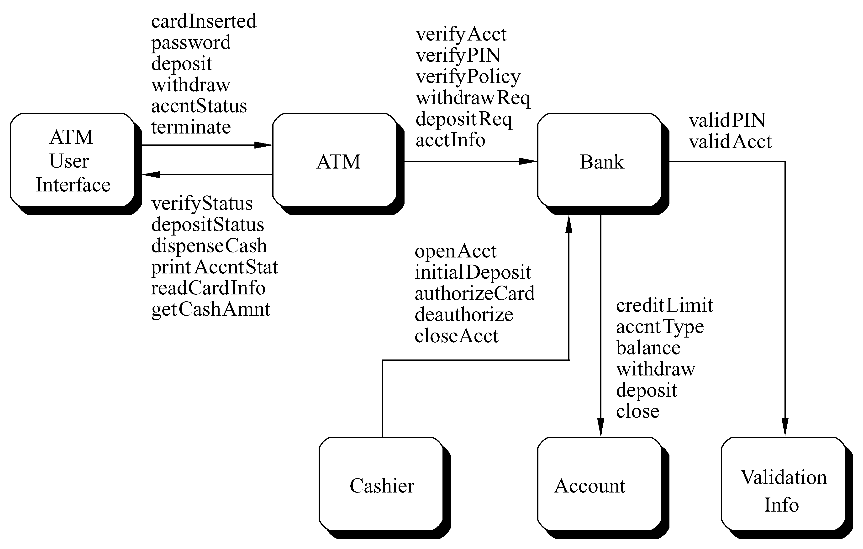
（1）多类测试
考虑Bank类相对于ATM类的操作序列：
verifyAcct·verifyPIN·［（verifyPolicy·withdrawReq）|depositReq|acctInfoREQ］^{n}
对Bank类的随机测试用例可能是：
测试用例#r3:verifyAcct·verifyPIN·depositReq

Slide 35
（1）多类测试
#r3:verifyAcct·verifyPIN·depositReq
为了考虑在上述这个测试中涉及的协作者，需要考虑与测试用例#r3中的每个操作相关联的消息。Bank必须和ValidationInfo协作以执行verifyAcct和verifyPIN,Bank还必须和Account协作以执行depositReq。
#r4:verifyAcct_{Bank}·［validAcct_{ValidationInfo}］·verifyPIN_{Bank}·［validPIN_{validationInfo}］·depositReq·［deposit_{account}］

Slide 36
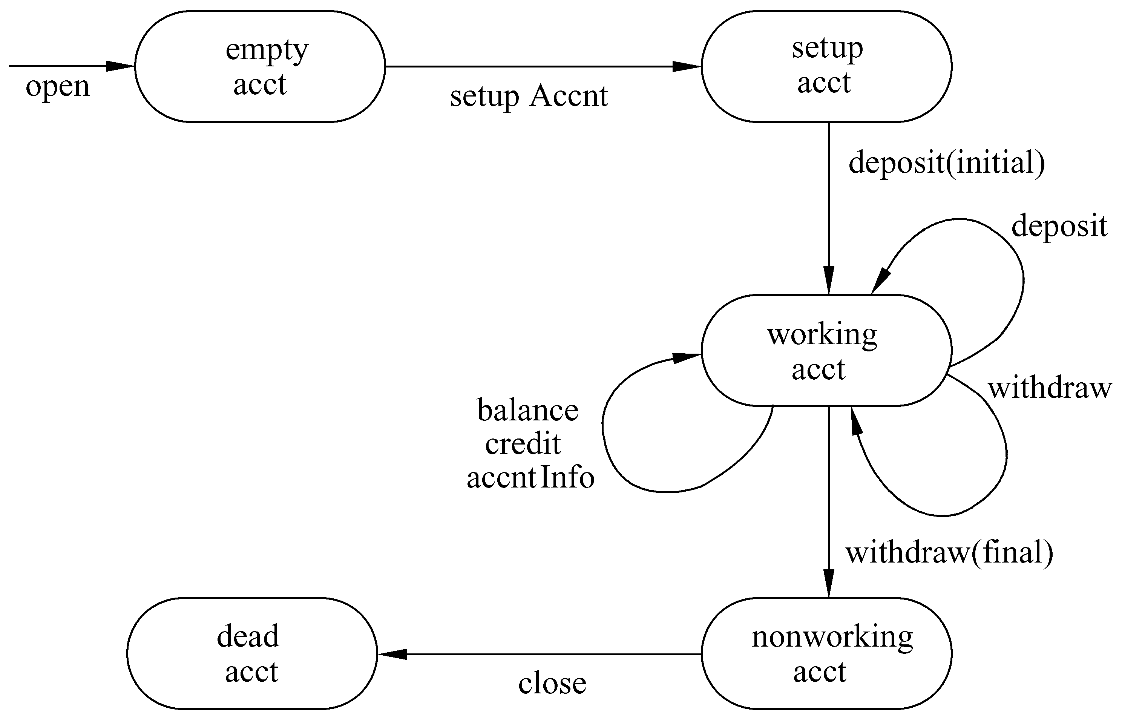
（2）从动态模型导出测试用例
类的状态图可以帮助我们导出测试该类（及与其协作的那些类）的动态行为的测试用例。
初始转换经过了empty acct和setup acct这两个状态，而类实例的大多数行为发生在working acct状态中，最终的withdraw和close使得account类分别向nonworking acct状态和dead acct状态转换。

Slide 37
（2）从动态模型导出测试用例
设计出的测试用例应该覆盖所有状态，也就是说，操作序列应该使得account类实例遍历所有允许的状态转换：
#s1:open·setupAccnt·deposit(initial)·withdraw(final)·close
#s2:open·setupAccnt·deposit(initial)·deposit·balance·credit·withdraw(final)·close
#s3:open·setupAccnt·deposit(initial)·deposit·withdraw·accntInfo·withdraw(final)·close

Slide 38
总结
面向对象实现主要包括两项工作： 把面向对象设计结果翻译成用某种程序语言书写的面向对象程序；测试并调试面向对象的程序。
程序设计 语言
程序设计 风格
测试 策略
设计 测试用例

Slide 39
本章结束
软件工程

